Slide 1
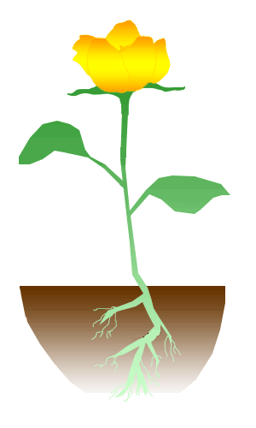
Делови на едно цветно растение
Дали можете точно да ги именувате деловите на едно цветно растение?
цвет
лист
стебло
корен

